Slide 1
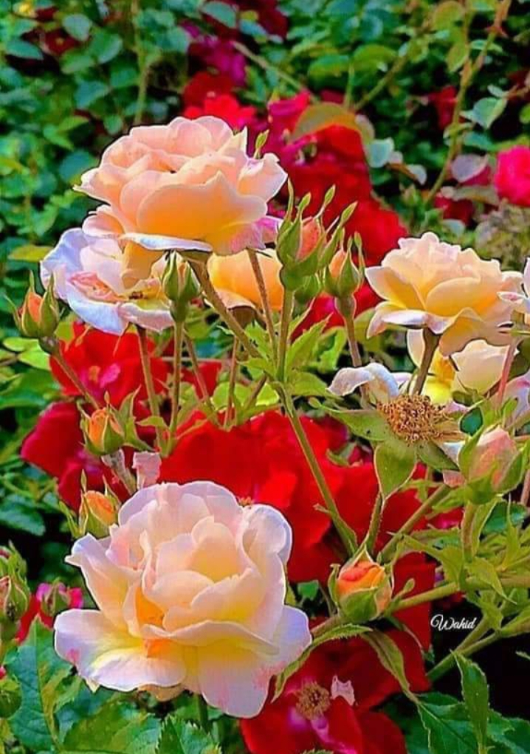

Slide 2
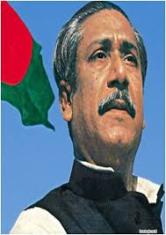
আজকের পাঠে সবাইকে স্বাগত

Slide 3
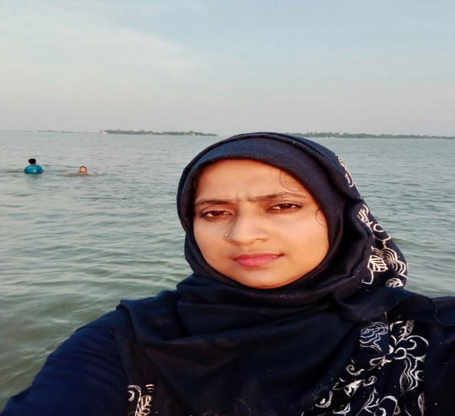
পরিচিতি
তানজিনা আক্তার নীলা
সহকারী শিক্ষক
লক্ষীপুর সর: প্রা: বিদ্যালয়
রায়পুরা,নরসিংদী
বাংলাদেশ ও বিশ্বপরিচয়
3য় শ্রেণি
অধ্যায়ঃ ১০
পাঠ্যাংশঃবঙ্গবন্ধুর শিক্ষা ও সংগ্রামী জীবন

Slide 4
চল একটি ভিড়িও দেখি।
https://www.youtube.com/watch?v=nyUIaLVBFKA
ভিড়িওটি তে যার সম্পর্কে বলা হয়েছে ,তাঁকে কি তোমরা চেন?
তাঁর নাম কি?

Slide 5
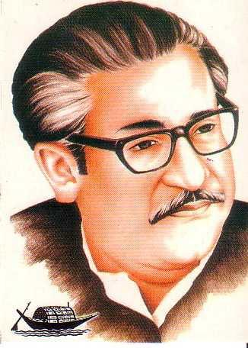
আমাদের আজকের পাঠ
বঙ্গবন্ধুর শিক্ষা ও সংগ্রামী জীবন
(বঙ্গবন্ধু শেখ--------------অবিচল।)

Slide 6
শিখনফল
14.১.1।বাংলাদেশের জাতির পিতার নাম বলতে পারবে ও লিখতে পারবে।
14.1.২। জাতির পিতার শিক্ষাজীবনী সংক্ষেপে বলতে পারবে ও লিখতে পারবে

Slide 7
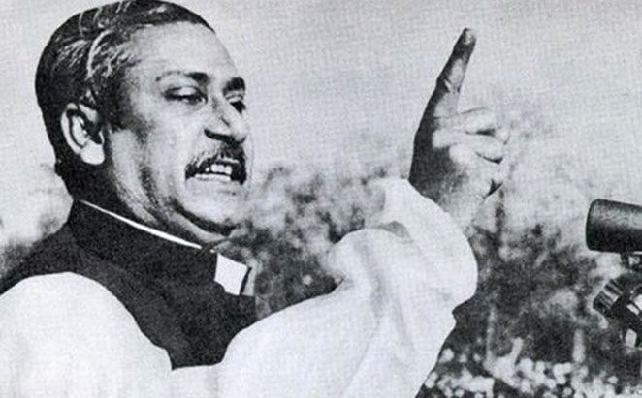
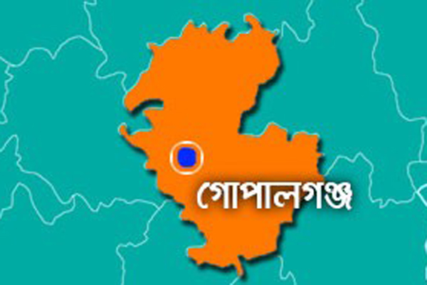
ছবিগুলো মনযোগ সহকারে দেখ
বঙ্গবন্ধু শেখ মুজিবর রহমান আমাদের জাতীর পিতা।তিনি১৯২0 সালের ১৭ই মার্চ বর্তমান গোপালগঞ্জ জেলার টুঙ্গিপাড়া গ্রামে জন্মগ্রহণ করেন।

Slide 8
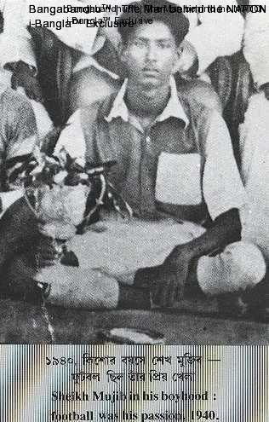
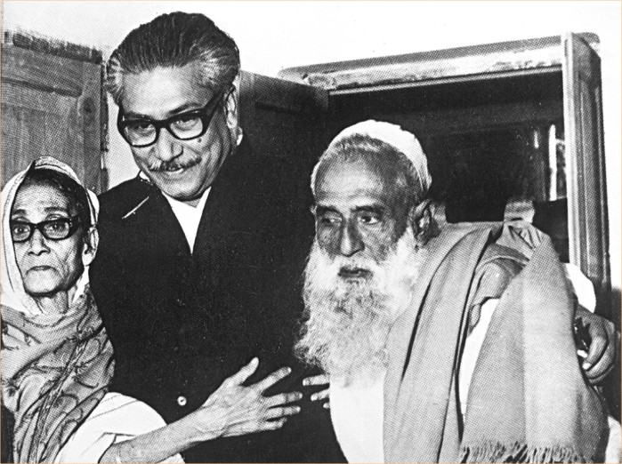
ছবিগুলো মনযোগ সহকারে দেখ
তাঁর ডাক নাম খোকা।তাঁর বাবার নাম শেখ লুৎফর রহমান ও মায়ের নাম সায়েরা খাতুন।

Slide 9
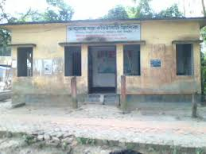
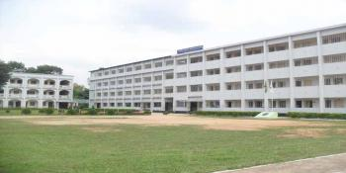
ছবিগুলো মনযোগ সহকারে দেখ
তাঁর শিক্ষাজীবন শুরু হয় ৭ বছর বয়সে গিমাডাঙ্গা প্রাথমিক বিদ্যালয়ে।দুই বছর পর তিনি গোপালগঞ্জ পাবলিক স্কুলে ভর্তি হন।

Slide 10
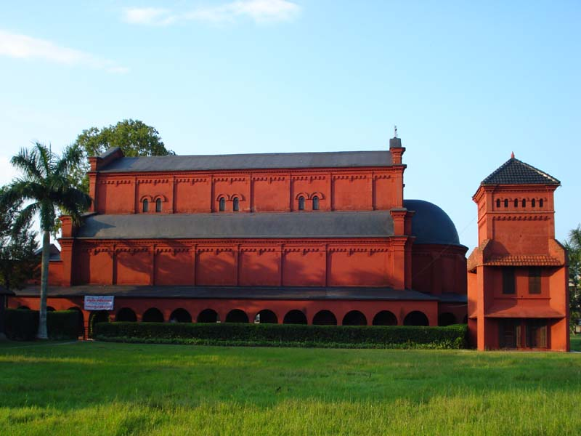
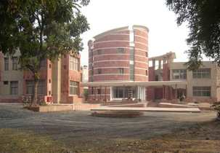
ছবিগুলো মনযোগ সহকারে দেখ
তিনি মাধ্যমিক শিক্ষা লাভ করেন গোপালগঞ্জ মিশন হাই স্কুল থেকে।এরপর কলকাতার ইসলামিয়া কলেজ থেকে আইএ এবং বিএ পাস করে তিনি ঢাকা বিশ্ববিদ্যালয়ে আইন বিভাগে ভর্তি হন।

Slide 11
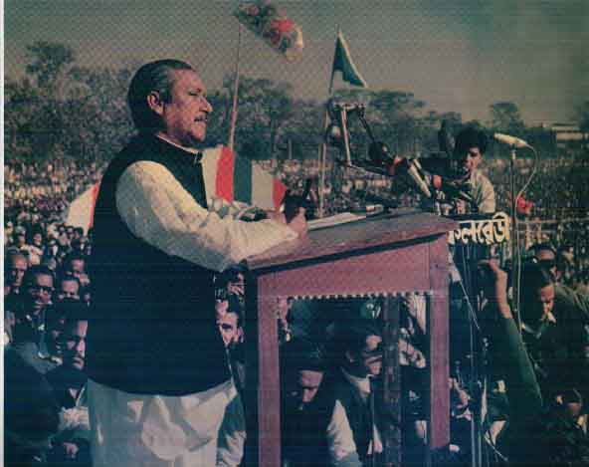
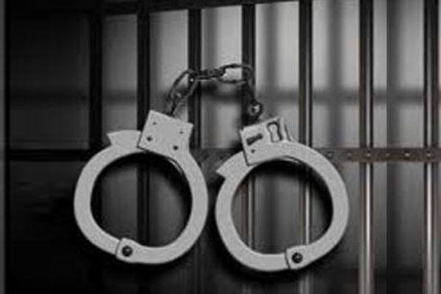
ছবিগুলো মনযোগ সহকারে দেখ
ঢাকা বিশ্ববিদ্যালয়ে ভর্তির পর থেকেই বঙ্গবন্ধু বাঙালির বিভিন্ন অধিকার আদায়ের আন্দোলনে অংশগ্রহণ করেন।এসব আন্দোলনে নেতৃত্ব দেওয়ার কারণে তাকে বহুবার কারাবন্দি হতে হয়।কিন্তু আন্দোলন সংগ্রামে তিনি ছিলেন অবিচল।

Slide 12
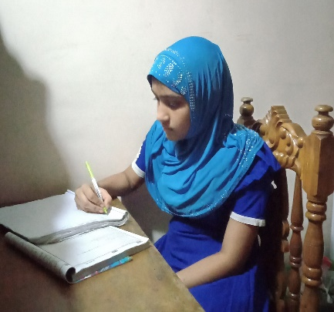
একক কাজ
আমাদের জাতীর পিতা কে ও কোথায় জন্মগ্রহণ করেন?

Slide 13
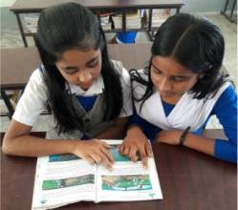
জোড়ায় কাজ
সনের পাশে উল্লেখযোগ্য ঘটনা লেখ ।
১৯২০
১৯২৭
১৯২৯

Slide 14
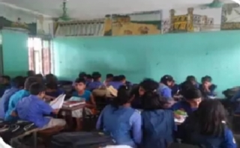
পাঠ্য বইয়ের সাথে সংযোগ স্থাপন
তোমরা তোমাদের বাংলাদেশ ও বিশ্বপরিচয় বইয়ের 58 পৃষ্ঠা খুলে মনোযোগ সহকারে পড়।

Slide 15
মূল্যায়ণ
নিচের প্রশ্নগুলোর উত্তর খাতায় লিখ।
বঙ্গবন্ধু কবে, কোথায় জন্মগ্রহন করেন?
বঙ্গবন্ধুর পিতা ও মাতার নাম কি?
আমাদের জাতির পিতার নাম কি?
তিনি কোন প্রাইমারি স্কুলে লেখাপড়া করেন?

Slide 16
বাড়ির কাজ
বঙ্গবন্ধুর শিক্ষা জীবন সম্পর্কে ৫টি বাক্য লিখবে ।

Slide 17
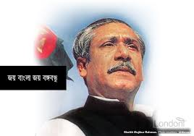
জাতীর পিতার অবদান চিরদিন আমরা শ্রদ্ধাভরে স্মরণ করব।ধন্যবাদ সবাইকে।

